Slide 1
PVとEVを用いた日本の都市の
脱炭素化の可能性
2020年12月14日
ゼロカーボン×デジタル：
ポストコロナ時代の都市の脱炭素化
国立環境研究所
小端拓郎
E-mail: kobashi.takuro@nies.go.jp

Slide 2
内容
再生エネルギーについて
都市の脱炭素化
PV、蓄電池、EVのコストの下落
PV+EVは、私たちのエネルギー経費・CO₂排出削減にどう影響するのか？
  個人の家では？
  都市レベルでは？
どのように実現するのか？
京都プロジェクト
Take home メッセージ

Slide 3
再生可能エネルギー
日本政府が2050年カーボンニュートラルを目指すことを発表した今、化石燃料か再エネかと言う時代は終わり、数ある再エネの中で、どの再エネを、どのように導入していく優先順位を決めることが重要である。
ＰＶ、風力などの再エネは、エネルギー密度が薄い自然からエネルギーを収集するため多くの面積が必要になる。RE100に向けて、自然への負荷を最小限とした再エネ導入を優先すべきである。
都市の脱炭素化は、屋根上ＰＶを最大限活用することが必要で、今後急速な普及が予想されるＥＶと、組み合わせることで非常に低コストで大規模な脱炭素化が可能となる。

Slide 4
都市の脱炭素化
都市活動（家庭、業務、自動車）によるＣＯ_{２}排出は、日本全体の約５０％強を占める。
都市の脱炭素化は、省エネ、電化、再エネにより進める。
IoT, ICT, AI, ビッグデータ、ブロックチェーン技術を活用することで、効率的なエネルギーの使用を可能とする。
屋根上PVとEVを組み合わせることで、安価で自由に使いこなすことのできる再エネ電源を増やす。
コミュニティーで屋根上PVとEVを組み合わせた分散型電源を形成することで、自家消費を最大にし、災害時にも対応できるシステムを形成する。（ボトムアップ）

Slide 5
PVシステムコストの下落
住宅用PVシステムの価格は、2030年には現在の半額近くになる。
https://www.meti.go.jp/shingikai/santeii/pdf/044_02_00.pdf

Slide 6
EVの価格構成とその推移
USドル
BNEF
EVのコストは、現在29％がバッテリーのコストである。
2030年には、バッテリの価格が今の半分となり、結果、ＥＶはガソリン車より安くなる。
ＰＶ，バッテリー、蓄電池など、今後大きく価格を下げる技術が、脱炭素化のブレイクスルーを作り出す。

Slide 7
これらの再エネのコストの下落が、どのように私たちの生活に影響するのか？
個人の家では？

Slide 8
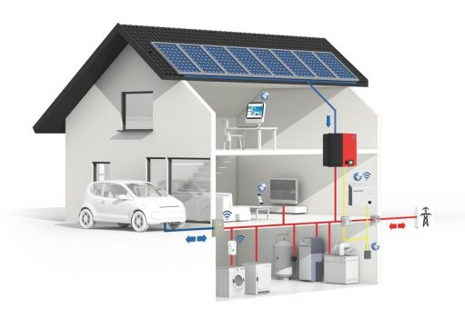
V2H ：Vehicle to Home
車に電気をため、バッテリーの電気を家で使う。
Svari Energija, https://www.svarienergija.lt/?attachment_id=2446
固定のバッテリーは高い。
EVには、大きなバッテリー(例えばリーフ40kWh)がある。
PVと組み合わせることで、自動車と家電の脱炭素化およびエネルギーコストの節約につながる。
システムによる格安の電気で、家庭の電化に繋がりやすくなる。
Notes:
2030年EV販売２０－３０％

Slide 9
技術経済性分析
ＰＶやＥＶを導入した際に、既存のエネルギー（電力会社の電気、ガソリン）の経費と比べて、どれくらい節約になるかを計算する。
正味現在価値（NPV）を指標とし、プロジェクト期間２５年間割引率3％を用いた。
ＰＶの容量は、最も節約の大きくなる容量を求める。これは、ＰＶのコスト、電力需要、日射などによる。
ガソリン車との価格の違いを、ＥＶの追加コストとしている。

Slide 10
一世帯におけるPV+EVの経済性
電気代ガソリン代
PVのみ、PV+バッテリー
年間電気・ガソリン経費 （USドル）
EVチャージのみ
PV + EV
PV + EV (買取あり)
Kobashi and Yarime (2019)
週末のみ車を使う人を想定。週末12pm-12amはV2Hに使わない。
年間走行距離１万キロ。二人以上世帯年平均電力消費：4980kWh

Slide 11
二酸化炭素排出削減
電気とガソリン使用
PVのみ、PV+バッテリー
EVチャージのみ
CO₂排出（トン／年）
PV + EV
PV + EV (買取あり)
Kobashi and Yarime (2019)
PV+EVシステムは、現在の系統からの電気、ガソリンを使うベースより大幅なCO₂削減が可能。

Slide 12
課題
車の使用頻度が高い人、通勤に使う人などには、経済性が伴わない。
屋根の使用面積が、個人の電力需要に縛られるため屋根を最大限活用できない。
スケールアップが難しい。

Slide 13
分析都市
試算には、政令指定都市である新潟市、岡山市、仙台市、広島市、京都市、札幌市、川崎市に加えて、郡山市、東京都区部において、2018年と2030年のPV, EVの技術経済性分析を行った。
Kobashi et al., “SolarEV City concept: Building the next urban power and mobility systems”, Environmental Research Letters (accepted).

Slide 14
都市の統計
 | 岡山市 | 広島市 | 川崎市 | 仙台市 | 新潟市 | 札幌市 | 郡山市 | 京都市 | 東京都 区部
人口 (百万) | 0.71 | 1.20 | 1.52 | 1.09 | 0.79 | 1.97 | 0.33 | 1.47 | 9.40
一人当たり 自動車台数 | 0.58 | 0.45 | 0.24 | 0.48 | 0.60 | 0.42 | 0.63 | 0.33 | 0.21
一人当たり 屋根面積(m²) | 65 | 40 | 23 | 43 | 67 | 32 | 62 | 35 | 21
PV平均 稼働率（％） | 14.6 | 13.7 | 14.5 | 12.6 | 12.4 | 12.2 | 14.1 | 13.4 | 14.4
Kobashi et al., “SolarEV City concept: Building the next urban power and mobility systems”, Environmental Research Letters (accepted).
スケールが大きく異なるため、一人当たりの値で比較する。

Slide 15
PV + EVの都市へ適用
建物の屋根の最大70％をＰＶの敷設可能とする。ＰＶの容量は、70％の屋根面積を最大値としながら、初期投資も含めて最も利益の大きくなる容量を計算する。
個人所有の乗用車をすべてＥＶ(40kWh)とし、そのバッテリーの半分をＰＶの蓄電池として使用可能とする。
SolarEV シティー
1. Kobashi et al., “SolarEV City concept: Building the next urban power and mobility systems”, Environmental Research Letters (accepted).
2. Kobashi, et al., On the potential of “Photovoltaics + Electric vehicles” for deep decarbonization of Kyoto’s power systems: Techno-economic-social considerations, Applied Energy, 275 115419. 2020.

Slide 16
屋根上PV容量
緑：2018年PV 青： 2030年PV + EV 赤：2030年PV
70％の屋根面積を最大値とする。
PVシステムの経済性の改善と共にPVの容量は増える。PV + EVが、PV容量が最も大きくなる。一人当たり屋根面積の多い都市が最も増加する。
Kobashi et al., “SolarEV City concept: Building the next urban power and mobility systems”, Environmental Research Letters (accepted).
固定価格買取 (9円/kWh)
一人当たりPV容量（kW）
１．新潟市、２．岡山市、３．郡山市、４．仙台市、５．広島市、6．京都市、７．札幌市、8．川崎市、９．東京都区部

Slide 17
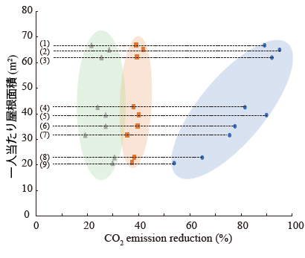
CO₂排出削減率
現在の電気・ガソリンを使用した時と比べた際のCO₂排出削減率
緑：2018年PV、赤：2030年PV 青： 2030年PV + EV
PV+EVが、最大のCO₂削減となる。FITありで、最大90％以上の削減。
固定価格買取 (9円/kWh)
Kobashi et al., “SolarEV City concept: Building the next urban power and mobility systems”, Environmental Research Letters, (accepted).
ＣＯ_{２}排出削減（％）
１．新潟市、２．岡山市、３．郡山市、４．仙台市、５．広島市、6．京都市、７．札幌市、8．川崎市、９．東京都区部

Slide 18
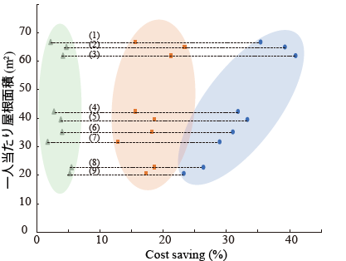
エネルギー経費節約率
現在の電気代・ガソリン代と比べた際の経費削減率
緑：2018年PV 赤：2030年PV 青： 2030年PV + EV
最大40％の経費削減となる。
固定価格買取 (9円/kWh)
経費節約（％）
１．新潟市、２．岡山市、３．郡山市、４．仙台市、５．広島市、6．京都市、７．札幌市、8．川崎市、９．東京都区部
Kobashi et al., “SolarEV City concept: Building the next urban power and mobility systems”, Environmental Research Letters (accepted).

Slide 19
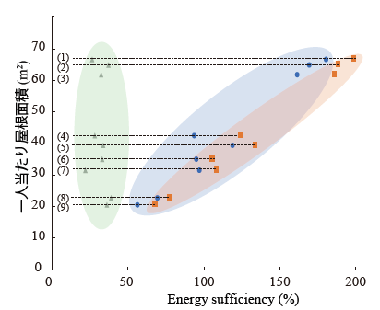
エネルギー充足率
屋根上PVで作られた電力量と一年間の都市消費電力量を比べると?
緑：2018年PVのみ 青： 2030年PV + EV 赤：2030年PVのみ
FITによりPVが最大となる時、東京と川崎以外、ほぼすべての年間消費電力量を屋根上PVで賄うことができる。
固定価格買取 (9円/kWh)
エネルギー充足率（％）
１．新潟市、２．岡山市、３．郡山市、４．仙台市、５．広島市、6．京都市、７．札幌市、8．川崎市、９．東京都区部
Kobashi et al., “SolarEV City concept: Building the next urban power and mobility systems”, Environmental Research Letters (accepted).

Slide 20
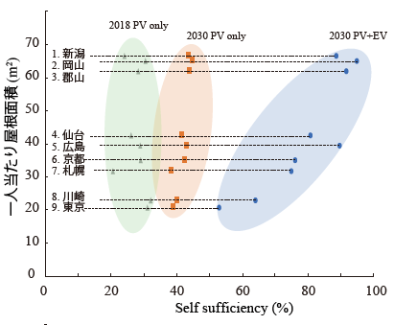
自己充足率
電力の同時同量を考慮しつつ、屋根上PVでどの程度都市の電力を賄えるか。
PV+EVが最も、自己充足率を高める。FITありでは、最大90％以上供給できる。
固定価格買取 (9円/kWh)
自己充足率（％）
１．新潟市、２．岡山市、３．郡山市、４．仙台市、５．広島市、6．京都市、７．札幌市、8．川崎市、９．東京都区部
Kobashi et al., “SolarEV City concept: Building the next urban power and mobility systems”, Environmental Research Letters (accepted).

Slide 21
どのように実現するのか？
隣人同士のエネルギー取引を可能とする(P2P)。
託送料金などの規制改革。ＰＶとＥＶの普及。
エネルギーの脱炭素化に向けたコミュニティーの活動を高める。
コミュニティーによるPV+EV分散型電源システムの構築。
これらの活動により再エネ導入のコストを最大限下げる。
地域内での屋根上ＰＶとＥＶ導入の最大化。
ＰＶ電源の地域内での消費を最大化させる。
地域循環共生圏の構築。

Slide 22
京都プロジェクト
2018年からスタート。研究者、京都市、ＮＧＯ、企業、市民が、ネットゼロＣＯ₂排出「京都」を目指す複合プロジェクト。
プロジェクトリーダー：小端拓郎
2018年10月- 2019年3月
アジアの都市における自然エネルギー100％に向けたエネルギー・トランジション政策・戦略研究(IS) –（総合地球環境学研究所の研究費助成）-香港科技大学の鎗目准教授と開始。
2019年4月- 2020年3月
次の千年の基盤となる都市エネルギーシステムを構築するためのトランジッション戦略・協働実践研究(FS) –（総合地球環境学研究所の研究費助成）、カリフォルニア・バークレー市と中国深圳市とのコラボ。鎗目准教授（香港科技大）、山形主席研究員（国環研） 、原教授（阪大）、森准教授（京大） 、内藤特任教授（京大）。
2020年9月-現在
京都循環共生圏構築事業検討会-毎月検討会を実施し、循環共生圏構築事業の構築を目指す。
委員：内藤特任教授（京大:座長）、小端研究員（国環研） 、京都市、京都市環境保全活動推進協会、京セラ、ニチコン、気候ネットワーク、Ekonzal、田中准教授（東大）、中山特定講師（京大）。
オブザーバー：日立、テラエナジー
アドバイザー：山形主席研究員（国環研）、原教授（阪大）、鎗目准教授（香港科技大）、宇佐美教授（京大）

Slide 23
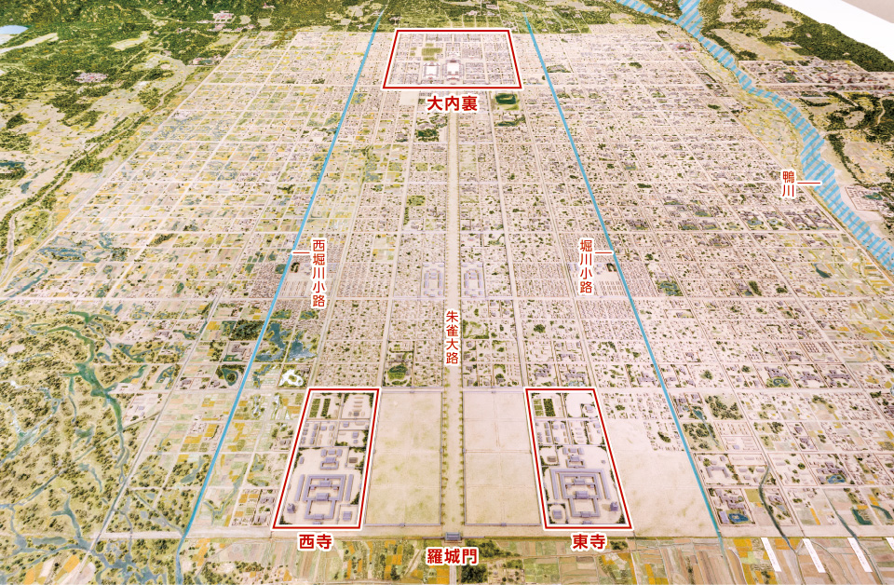
京都「未来門」プロジェクト
千年持続した都市システムを持つ京都に、次の千年の持続可能な都市構築に向けて新たな門（未来門）を開くというコンセプト。
PVとEVを組み合わせた分散型電源システムを、京都の特徴ある地区に構築する（未来門） 。
将来的に、給湯、建物のリフォームなどを通じたエネルギーサービスを提供し、街区からの脱炭素化を実現するビジネスモデルの構築を目指す。
PV電源をEVによって自家消費を最大限に高めつつ、災害時のレジリエンスを高める。
https://kyoto-bunkaisan.com/kyotoisan/nintei-theme/mizunobunka.html
平安京復元模型
「京都市平安京創生館」

Slide 24
Take Home メッセージ
-覚えておいてほしいこと
自然への侵略性の最も少ない再エネである屋根上PVとEVバッテリ―を最大限使うことで、都市のかなりの脱炭素化（54-95%排出削減）が低コスト（26-41%の節約）で実現可能となる。
今後、PVとEVのコストが安くなると、脱炭素に向けて消費者、ビジネスのオプションがさらに広がる。脱炭素化のスケールアップには、節約を最大化するビジネスモデルの構築が重要である。
今後の脱炭素化は、他の再エネ技術（ＰＶ，風力、バイオマス、水力）も使いながら、自然の負荷を最小限とするシステムを構築する。８０％-９０％脱炭素化以降は、水素システム等が必要となる。
PVとEVのメリットを最大化するために、コミュニティーレベルでの協力が今後重要になる。

Slide 25
ご清聴ありがとうございました。
質問等があれば、小端まで（kobashi.takuro@nies.go.jp）

Slide 26
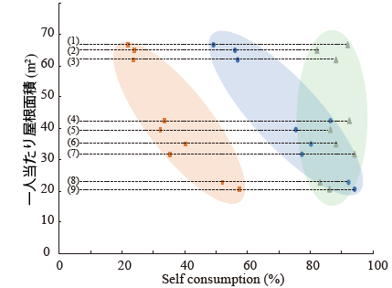
自家消費率
都市で作り出されたPV電気を、どれだけと市内で消費できる？
赤：2030年PVのみ 青： 2030年PV + EV 緑：2018年PVのみ
PV+EVは、PV容量が大きくなっても自家消費率が高く保たれる。
固定価格買取 (9円/kWh)
自家消費率（％）
１．新潟市、２．岡山市、３．郡山市、４．仙台市、５．広島市、6．京都市、７．札幌市、8．川崎市、９．東京都区部
Kobashi et al., “SolarEV City concept: Building the next urban power and mobility systems”, Environmental Research Letters (accepted).

